Slide 1

第12回
FDAのUntitled Letterとは
イーコンプライアンスのYouTubeライブ配信
2021年11月17日
イーコンプライアンス
http://eCompliance.co.jp

Slide 2
Warning LetterとUntitled Letter
「Warning Letter」と「Untitled Letter」はともに「Advisory Action Letters」と呼ばれるFDAからのコミュニケーション手段の1つである。

Slide 3
Warning Letter
FDAは慣行として、企業や個人の法規制への違反を検出した場合に、違反の性質に応じて当該企業や個人が自主的かつ迅速な是正措置を講じる機会を与えるため、強制執行措置の実施前に事前通告を行う。

Slide 4
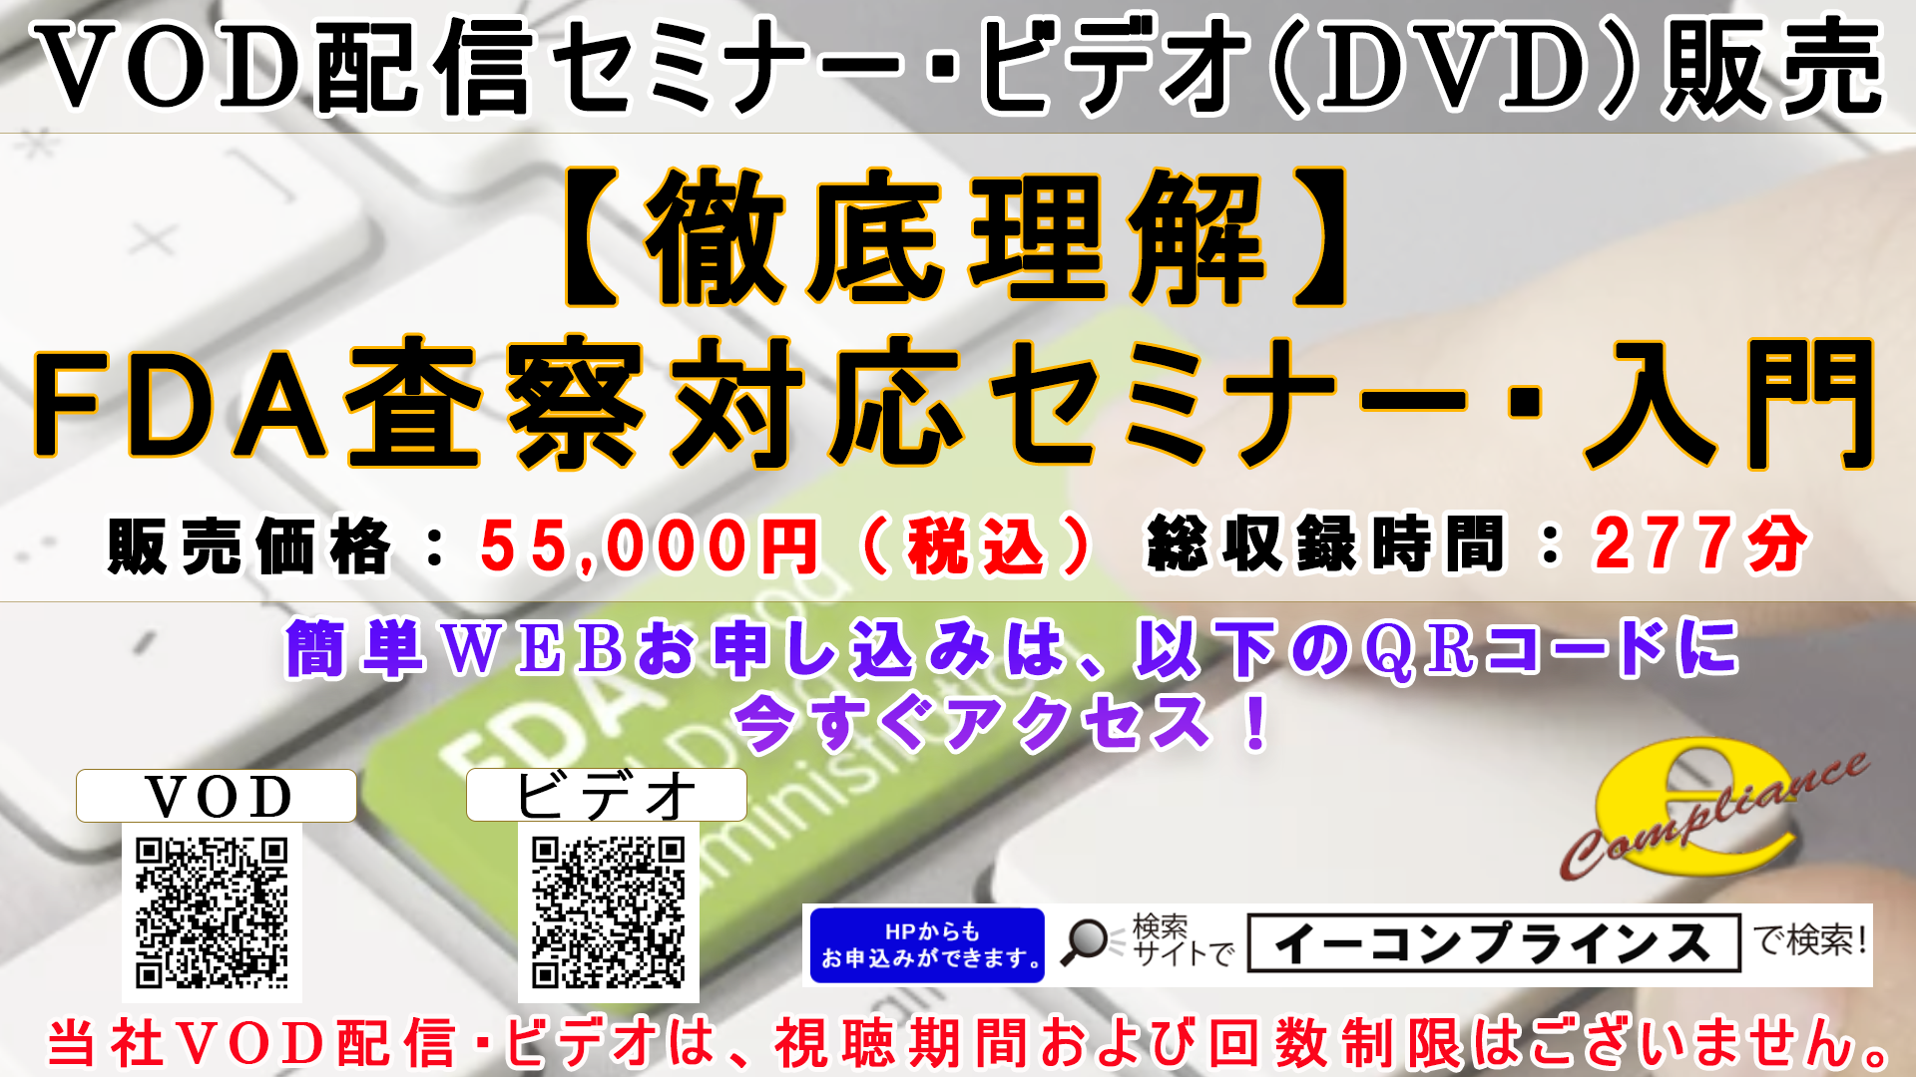


Slide 5
Warning Letter
Warning Letterはそのための手段である。
Warning Letterは、企業や個人が自主的なコンプライアンスを達成することを目的とし、かつFDAによる強制執行前の通知としての役割も担っている。
Warning Letterは規制上の重大な違反に対してのみ発行される。
  重大な違反とは、迅速かつ適切に修正されない場合、強制執行措置につながる可能性のある違反のことを指す。

Slide 6
遵守していない場合のペナルティ
Predicate Rules（既にあるGxP諸規制）に対して、重大な不適合があれば、相応の法的執行手段が適用されることもある。
a. FDA Form-483（規制不適合を含む指摘事項）
b. Warning Letter（警告文書）
c. ライセンスの一次停止･取り消し
d. 差止め
e. 押収
f. 輸入制限（Import Alert）
g. 告訴/民事刑罰

Slide 7
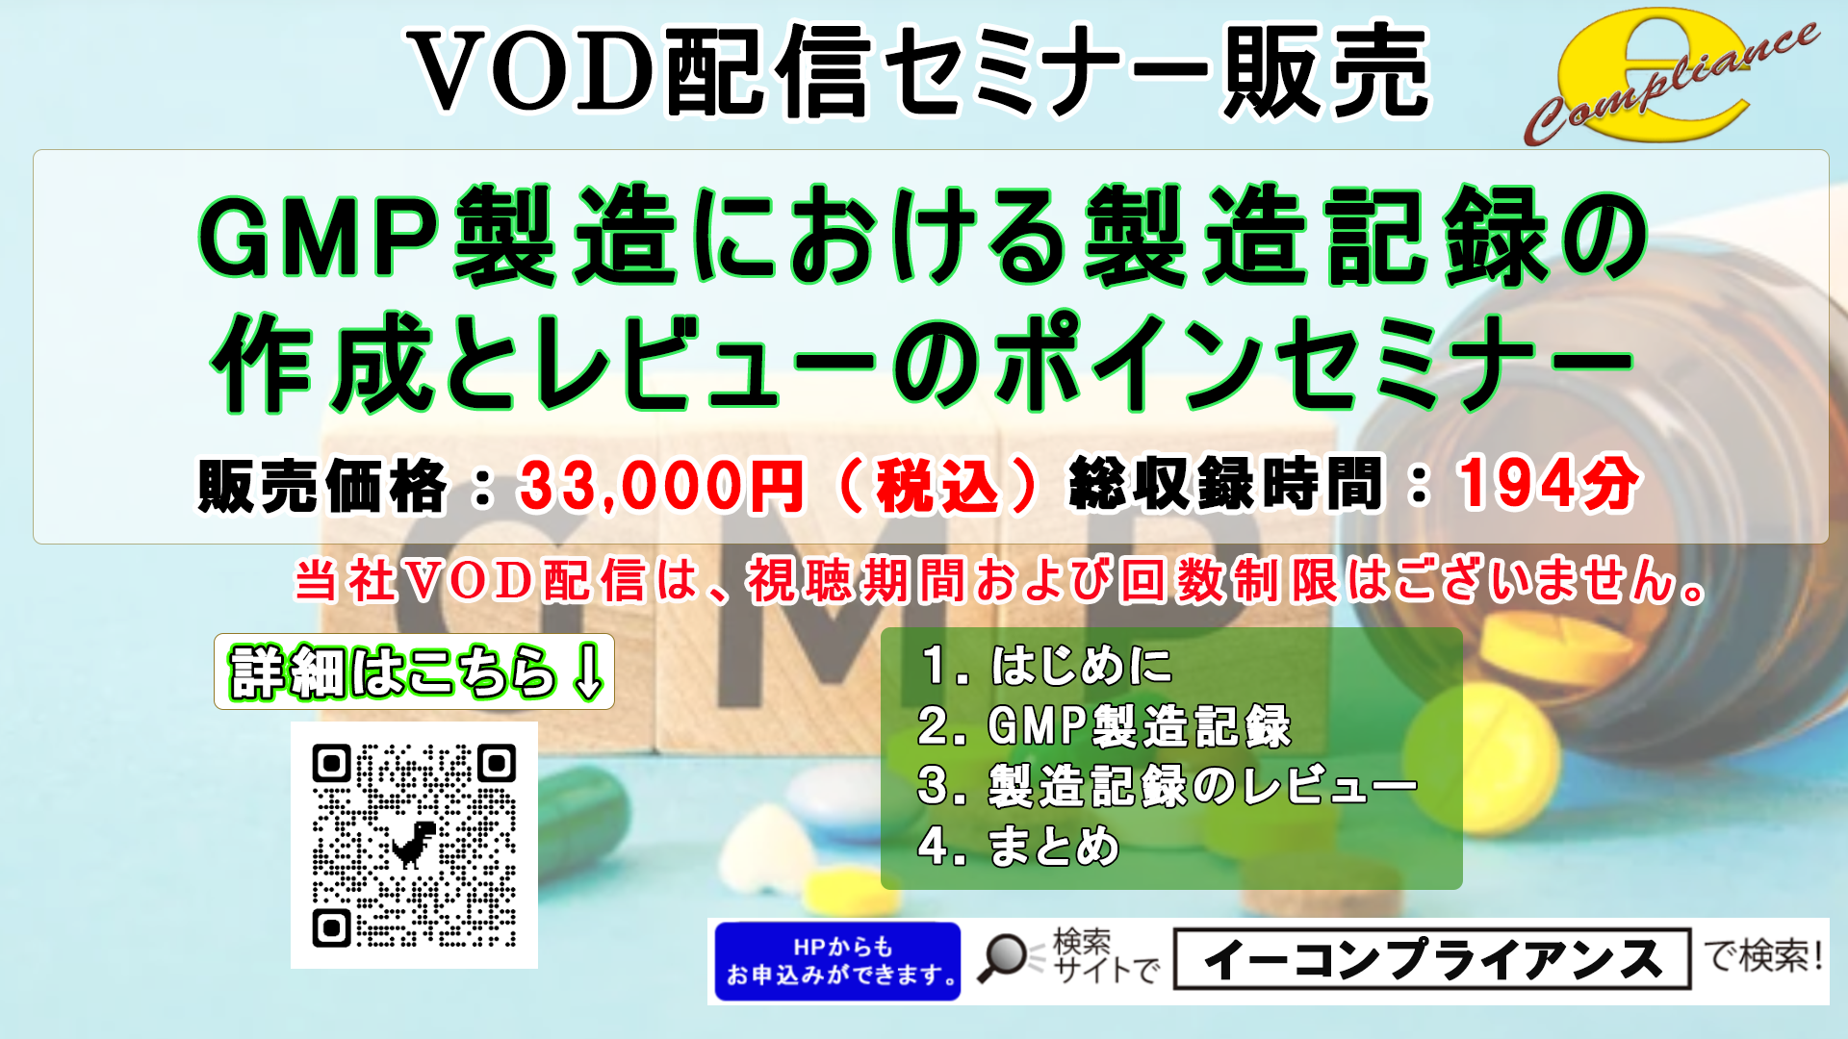

Slide 8
査察からWarning Letterまでのフロー
FDA査察
FDA Form 483は？
ない
完了
NAI
あり
OAI
あり
VAI
W/L等
完了
OK
回答は？
Warning Letter
回答は？
不十分
OK
ただし要確認
不十分
再査察
OK
完了
米国輸入禁止等

Slide 9
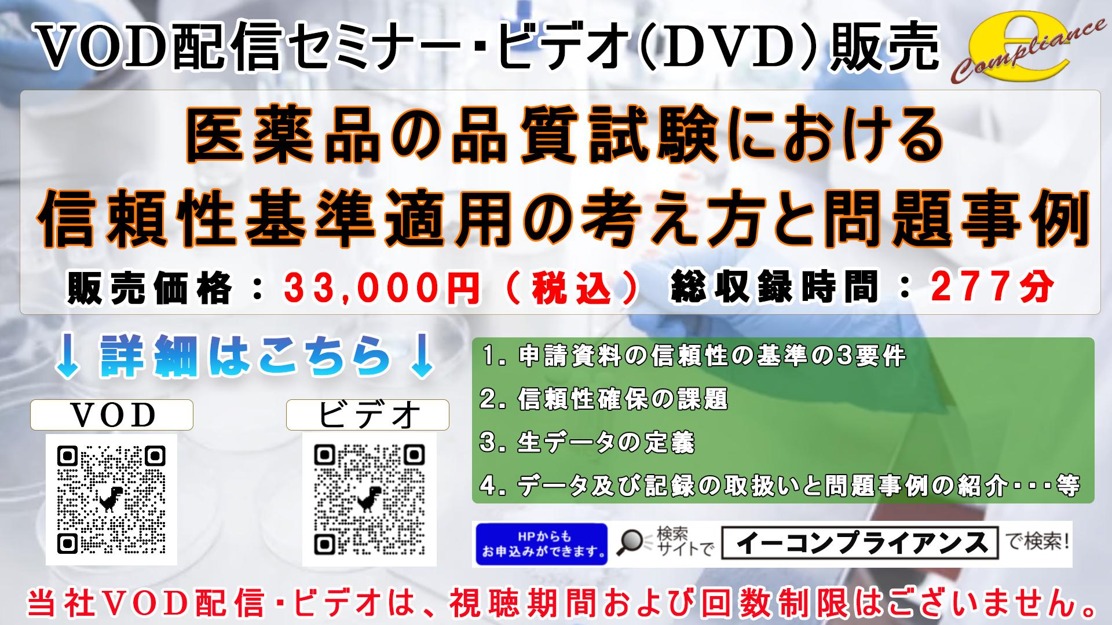

Slide 10
Untitled Letter
Untitled Letterは、検出された違反がWarning Letterの発行の基準（規制上の重大な違反）を満たさない場合に発行される。
Untitled Letterは、FDAが法規制要件違反を認識していることを企業に最初に通知する役割を果たしている。
Warning Letterとは異なり、Untitled Letterには違反を迅速に是正しなかった場合に強制執行措置が取られる可能性があることを警告するステートメントは含まれない。

Slide 11
Close-out Letter
Warning Letterによる警告に対して企業が是正措置を講じ、FDAが是正措置を検証し、当該是正措置が適切と判断した場合に発出されるレターである。
2009年9月1日以降のWarning Letterに対して発行されるようになった。

Slide 12


Slide 13
Close-out Letter
Close-out Letterが発行されるのは以下の場合である。
  企業は、Warning Letterにリストされた違反を適切に是正したことを示すのに十分な情報をFDAに対して提出した場合。またはFDAによるフォローアップ査察により、是正措置の実施が適切であったことが示された場合、または他の検証済みの適切で信頼できる情報に基づいて、FDAがフォローアップ査察は不要であると判断した場合。
  かつ
  フォローアップ査察（または他の適切で信頼できる情報）において、他の重大な違反が検出されなかった場合。
FDAは、決定を下すために必要な情報を入手してから合計65営業日以内にClose-out Letterを発行しなければならない。

Slide 14
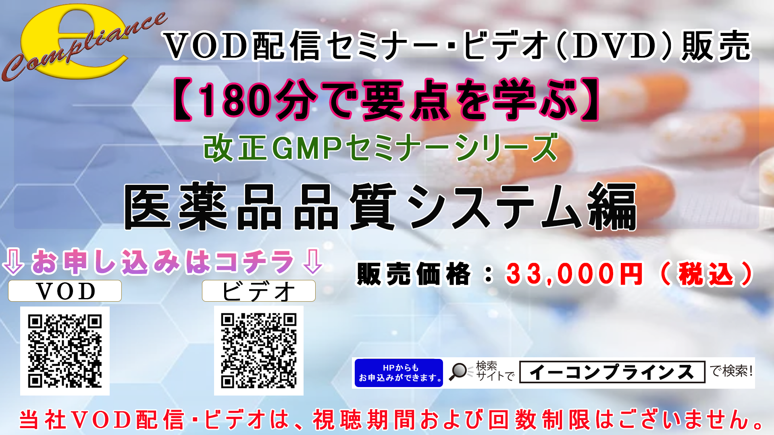

Slide 15
Amazonに対するUntitled Letter
FDAがAmazonに対してUntitled Letterを発出した。（2021年7月26日付）

Slide 16
Amazonに対するUntitled Letter
Amazonで販売されている商品（精力増強剤、ダイエットサプリメント等）が未承認医薬品やミスブランド医薬品に当たるというもの。
FDAがAmazonから違反品と思われる商品を購入し、ラボで分析した結果、商品に申告されていない医薬品成分が入っていたことが確認された。
2019年～2020年にFDAが購入・分析した商品に未申告医薬品成分が入っており、それらは未承認医薬品やミスブランド医薬品に当たるとしてFDAはAmazonに注意した。
AmazonはFDAに対しそのような商品の販売を制限すると約束したが、その後FDAがAmazonを通して同一業者から再度商品を購入・分析したところ、またもや未申告医薬品成分が商品に含まれていた。

Slide 17
Amazonに対するUntitled Letter
Amazonが規制に違反する製品のAmazonを通じての流通を防ぐための手段を講じたにもかかわらず、そのような商品がAmazon上で流通し続けていることから、FDAはAmazonの商品のフィルタリングシステムが不適切であると懸念している。
そして未だにAmazonを通じて規制に違反する商品の購入が可能であるため、Untitled Letterを通じて国民に警告を発することとなった。

Slide 18


Slide 19
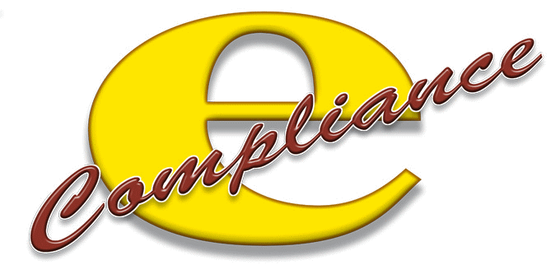

Slide 20
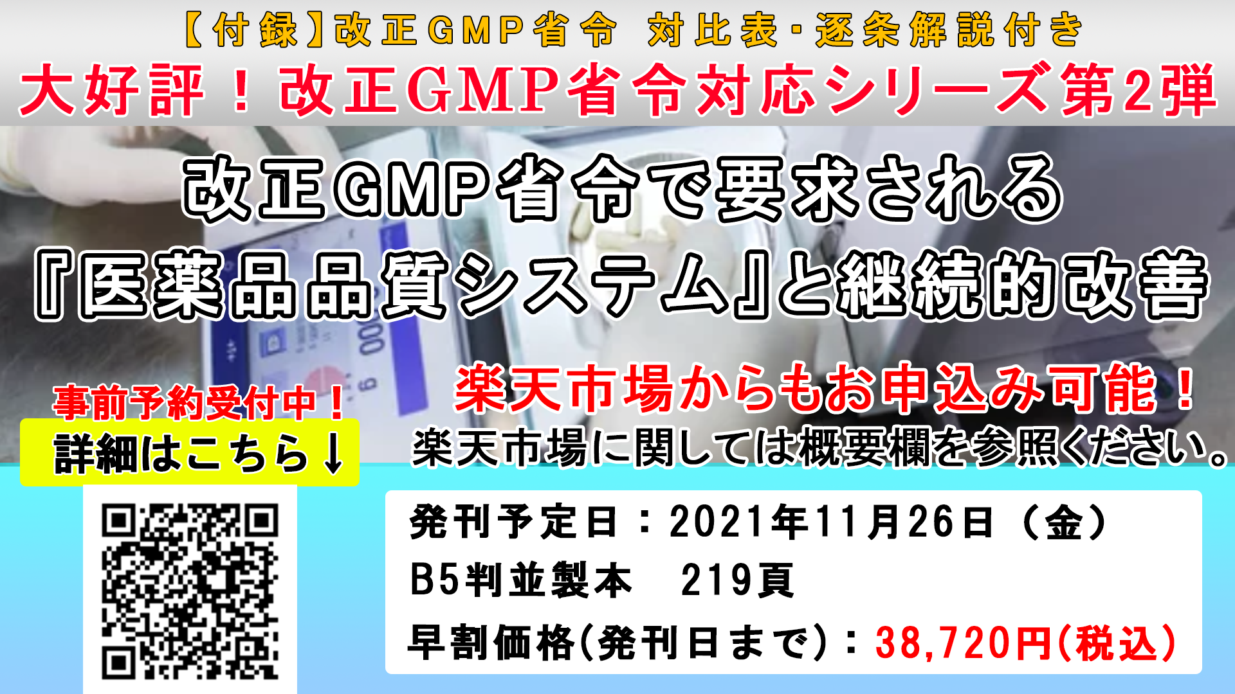


Slide 21
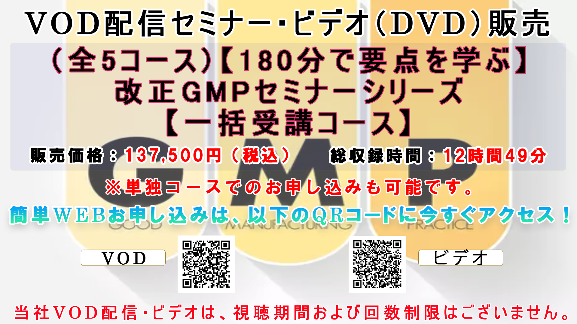

Slide 22
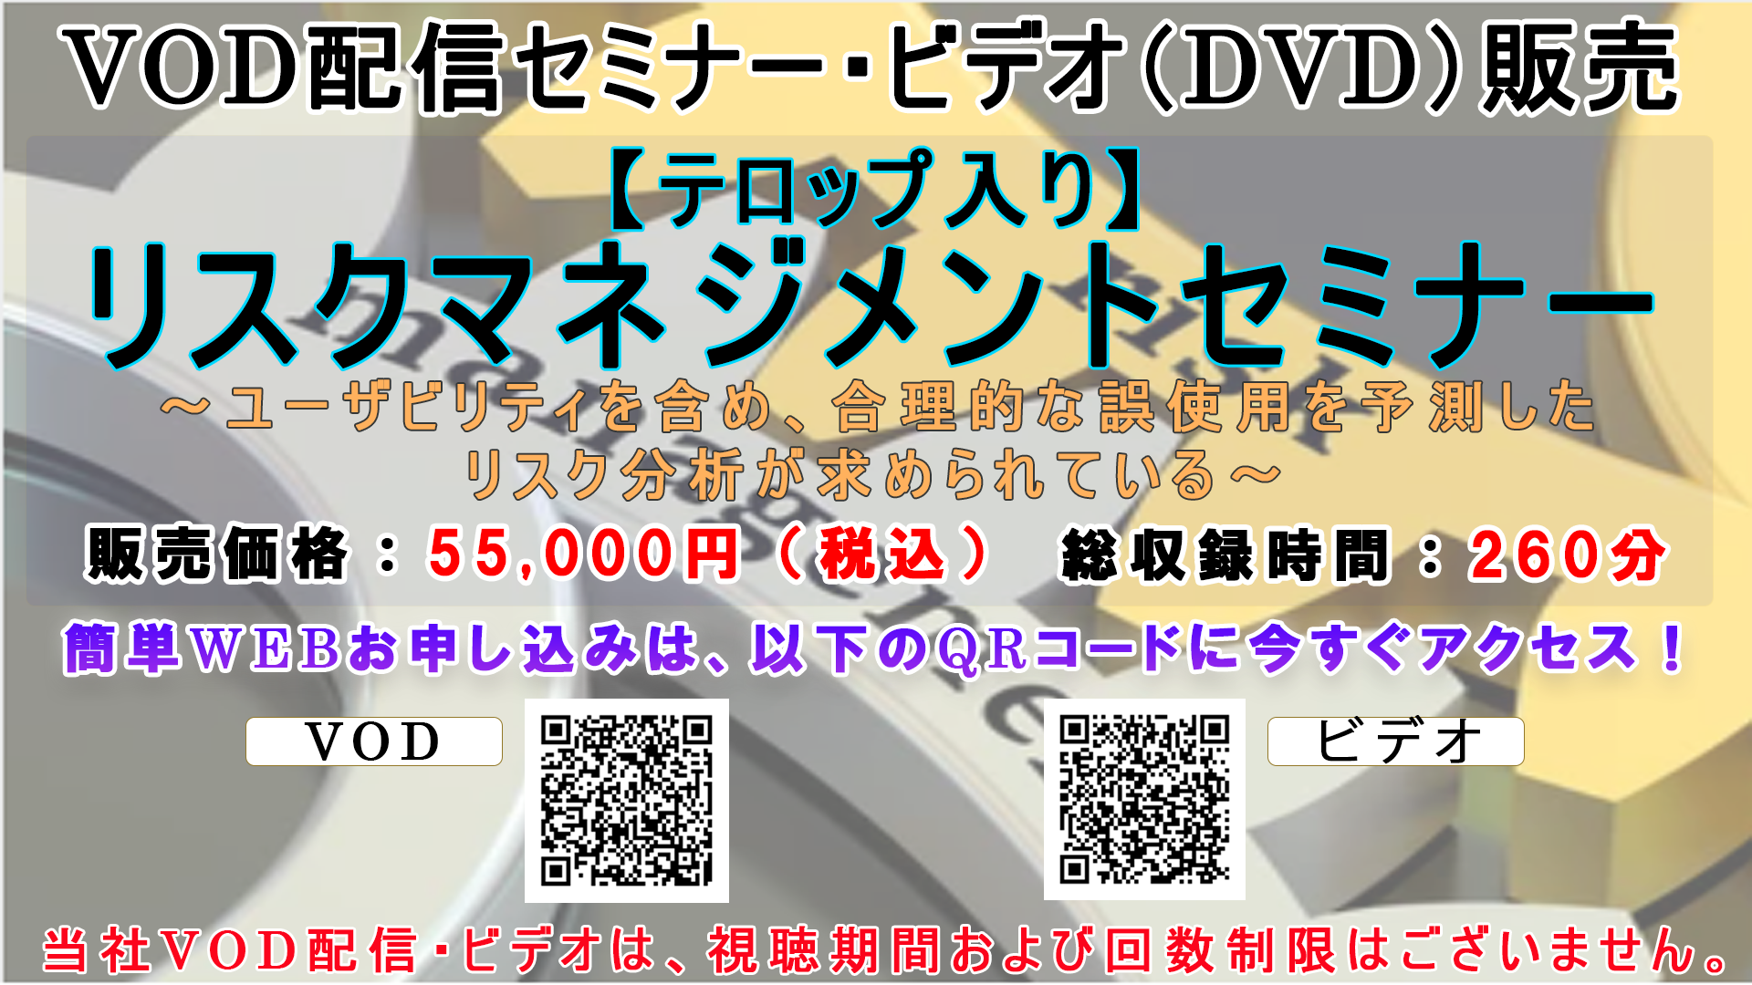

Slide 23
